Slide 1

Terveys- ja hyvinvointialojen opintokokonaisuus
Kyberturvallisuuskoulutuksen ja siihen liittyvän yhteistyön kehittäminen korkeakouluissa
© 2025 Ovaska Joonatan – Creative Commons 4.0 (CC BY-SA)

Slide 2
Terveys- ja hyvinvointialojen opintokokonaisuus
07A – Riskienhallinta ja johtaminen
© 2025 Ovaska Joonatan – Creative Commons 4.0 (CC BY-SA)

Slide 3
Riskienhallinta
Päätösten tekeminen
Lukitsetko aina: Auton, huoneen tai talon poistuessasi?
Miksi, mikä ohjaa päätöstä?
Sääntöihin pohjautuvat päätökset
Esim. Seurataan jonkun toisen sääntöjä (puoliso / perheenjäsen)
Relatiivisia päätöksiä
Esim. Naapurillani on aita ja hän aina lukitsee ovensa, joten mekin lukitaan.
Vaatimuspohjaiset päätökset
Esim. Tarkastelemme riskejä ja valitsemme turvatoimenpiteet niiden mukaisesti (jokin viitekehys?)
Notes:
Jokainen toteuttaa riskienhallintaa normaalissa toiminnassaan
Kun menen kauppaan, lukitsen auton ovet
Kun poistun kotoa, lukitsen ovet
Sääntöihin perustuvia päätöksiä
Esimerkki: noudatamme jonkun muun sääntöä
Relativistisia päätöksiä
Esimerkki: Naapurillani on aita ja hän lukitsee etuovensa. Minä myös.
Tarkastelemme riskejä ja valitsemme turvatoimenpiteet niiden mukaisesti
Mitkä tekijät voivat aiheuttaa organisaatiolle ylimääräisen riskin
Riskienhallintaan liittyy myös epävarmuuden huomioon ottaminen. Epävarmuus on usein uhka tai vaara, josta voi seurata jotakin negatiivista tai toiminnan kannalta epäedullista

Slide 4
Riskienhallinta
Päätösten tekemisen elinkaari
Tunnista käytännön tavoitteesi
Mitä "oikeita" asioita haluat saavuttaa?
Valitse sopiva suojaus
Mitä heikkouksia on olemassa?
Mitkä turvatoimenpiteet voisivat toimia?
Mitkä ovat kompromissit maaleja (suojaustavoitteisiin pääsyä) vastaan?
Mittaa menestystä
Tarkkaile hyökkäyksiä tai muita epäonnistumisia
Toivu ongelmista

Slide 5
Riskienhallinta
Terminologia
Riskien tunnistaminen
Sellaisten riskien määrittäminen ja luokittelu, jotka voivat vaikuttaa resursseihin (esim. palvelimiin).
Riskirekisteri (kuvaus, odotettu vaikutus, todennäköisyys (likelihood), lievennyskeinot (mitigaatio), ”ränkkäys” (tai priorisointi))
Riskianalyysi
Laadullinen (laadullinen) riskianalyysi käyttää suhteellista järjestystä riskireaktioiden määrittämiseen (todennäköisyys ja seuraukset).
Kvantitatiivinen (määrällinen) riskianalyysi käyttää matemaattisia kaavoja riskin vakavuuden luokitteluun.
Riski-vastaus
Valitse kontrollit, joilla voit vaikuttaa riskeihin
Riskien seuranta
Jatkuva riskien tunnistaminen ja analysointi

Slide 6
Riskienhallinnan viitekehys - Risk Management Framework (RMF)

Slide 7
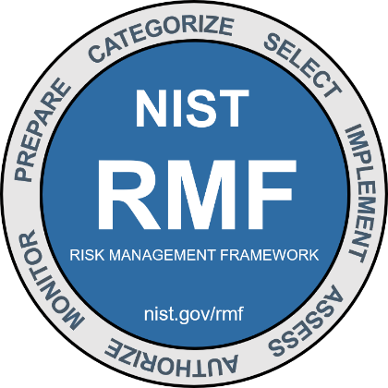
Riskienhallinta
Risk Management Framework (RMF)
NIST RMF on kattava ja joustava riskienhallintaprosessi, joka integroi tietoturvan, yksityisyyden ja kybertoimitusketjun riskienhallinnan järjestelmän kehityssyklin aikana.
RMF:n avulla organisaatiot voivat hallita riskejä tehokkaasti ja varmistaa, että tietoturva ja yksityisyys otetaan huomioon kaikissa järjestelmän elinkaaren vaiheissa
NIST RMF:ää ohjaa useita dokumentteja, joista keskeisimmät ovat:
NIST SP 800-37 Rev. 2: Tämä dokumentti kuvaa RMF:n ja tarjoaa ohjeet sen soveltamiseen tietojärjestelmiin ja organisaatioihin
NIST SP 800-53: Tämä dokumentti sisältää kontrollit, jotka valitaan ja toteutetaan RMF:n mukaisesti
Näiden lisäksi RMF:ään liittyy muita NIST-dokumentteja, jotka tukevat eri vaiheita ja tarjoavat lisäresursseja implementoijille
NIST = National institute of standards and technology (Amerikan)
Notes:
NIST RMF on kattava ja joustava riskienhallintaprosessi, joka integroi tietoturvan, yksityisyyden ja kybertoimitusketjun riskienhallinnan järjestelmän kehityssyklin aikana. RMF:n avulla organisaatiot voivat hallita riskejä tehokkaasti ja varmistaa, että tietoturva ja yksityisyys otetaan huomioon kaikissa järjestelmän elinkaaren vaiheissa
NIST RMF:ää ohjaa useita dokumentteja, joista keskeisimmät ovat:
NIST SP 800-37 Rev. 2: Tämä dokumentti kuvaa RMF:n ja tarjoaa ohjeet sen soveltamiseen tietojärjestelmiin ja organisaatioihin
NIST SP 800-53: Tämä dokumentti sisältää kontrollit, jotka valitaan ja toteutetaan RMF:n mukaisesti
Näiden lisäksi RMF:ään liittyy muita NIST-dokumentteja, jotka tukevat eri vaiheita ja tarjoavat lisäresursseja implementoijille

Slide 8
Riskienhallinta
Risk Management Framework (RMF)
Vaihe | Kuvaus
Valmistelu | Organisaation valmistelu riskienhallintaan.
Luokittelu | Järjestelmän ja sen käsittelemän tiedon luokittelu vaikutusanalyysin perusteella.
Valinta | NIST SP 800-53 -kontrollien valinta riskinarvioinnin perusteella.
Toteutus | Kontrollien toteuttaminen ja dokumentointi.
Arviointi | Kontrollien toimivuuden ja tehokkuuden arviointi.
Valtuutus | Johtavan virkamiehen päätös järjestelmän valtuuttamisesta käyttöön.
Seuranta | Kontrollien toteutuksen ja järjestelmän riskien jatkuva seuranta.
Notes:
NIST RMF on kattava ja joustava riskienhallintaprosessi, joka integroi tietoturvan, yksityisyyden ja kybertoimitusketjun riskienhallinnan järjestelmän kehityssyklin aikana. RMF:n avulla organisaatiot voivat hallita riskejä tehokkaasti ja varmistaa, että tietoturva ja yksityisyys otetaan huomioon kaikissa järjestelmän elinkaaren vaiheissa
NIST RMF:ää ohjaa useita dokumentteja, joista keskeisimmät ovat:
NIST SP 800-37 Rev. 2: Tämä dokumentti kuvaa RMF:n ja tarjoaa ohjeet sen soveltamiseen tietojärjestelmiin ja organisaatioihin
NIST SP 800-53: Tämä dokumentti sisältää kontrollit, jotka valitaan ja toteutetaan RMF:n mukaisesti
Näiden lisäksi RMF:ään liittyy muita NIST-dokumentteja, jotka tukevat eri vaiheita ja tarjoavat lisäresursseja implementoijille

Slide 9
Riskienhallinta
TODENNÄKÖISYYS | 5 | 5 | 10 | 15 | 20 | 25
 | 4 | 4 | 8 | 12 | 16 | 20
 | 3 | 3 | 6 | 9 | 12 | 15
 | 2 | 2 | 4 | 6 | 8 | 10
 | 1 | 1 | 2 | 3 | 4 | 5
 |  | 1 | 2 | 3 | 4 | 5
 |  | VAIKUTUS
Soveltamiseen esimerkkejä
Sovelletaan: Laita oikean puoleiseen taulukkoon seuraavat esimerkit:
Lämmittely kysymys: Lapsi kiipeää puuhun päiväkodissa
Haittaohjelmat (Esim. Kiristyshaittaohjelma)
Tietojenkalastelu (Phishing)
Palvelunestohyökkäykset (DDoS)
Tietojärjestelmän haavoittuvuudet
Henkilökunnan tietoturvaosaamisen puute
Esimerkki laskentatavasta (myös muita malleja on olemassa)
Todennäköisyys * Vaikutus = Riski
TODENNÄKÖISYYS | 5
 | 4
 | 3
 | 2
 | 1
 |  | 1 | 2 | 3 | 4 | 5
 |  | VAIKUTUS
Notes:
Haittaohjelmat voivat päästä järjestelmiin esimerkiksi sähköpostin liitteenä tai epäilyttävän linkin kautta. Haittaohjelmat voivat vahingoittaa järjestelmiä, varastaa tietoja tai estää pääsyn tärkeisiin tietoihin.
Tietojenkalastelu on yritys hankkia arkaluonteisia tietoja, kuten käyttäjätunnuksia ja salasanoja, esiintymällä luotettavana tahona. Työntekijä voi vahingossa paljastaa tietoja, jotka mahdollistavat pääsyn potilastietoihin tai järjestelmiin.
Palvelunestohyökkäykset voivat estää pääsyn verkkosivustoille tai järjestelmiin, mikä häiritsee niiden toimintaa.
Ransomware on haittaohjelma, joka lukitsee järjestelmän tai tiedostot ja vaatii lunnaita niiden vapauttamiseksi.
Tietojärjestelmän haavoittuvuudet voivat mahdollistaa luvattoman pääsyn järjestelmiin ja tietoihin. Tämä voi johtaa tietojen väärinkäyttöön ja järjestelmien toiminnan häiriintymiseen.
Henkilökunnan tietoturvaosaamisen puute voi johtaa virheisiin, kuten heikkojen salasanojen käyttöön tai epäilyttävien linkkien klikkaamiseen. Tämä voi altistaa järjestelmät ja tiedot kyberhyökkäyksille.
Täytetään tai jätetään pohdittavaksi oppijoiden kanssa, minne matriisissa nuo osuisivat

Slide 10
Muita turvallisuusjohtamisen malleja
NIST SP 800-34 Rev. 1
Varautumissuunnitelma opas dokumentaatio esittää myös muita malleja, joita johtamisessa tulee ottaa huomioon, tässä muutama nosto:
Liiketoiminnan jatkuvuuden malli (Business Continuity Plan = BCP)
Onnettomuudesta selviytymissuunnitelma (Disaster Recovery Plan = DRP)
Tietojärjestelmän varasuunnitelma (Information System Contigency Plan = ISCP)
ISCP eroaa DRP:stä ensisijaisesti siinä, että tietojärjestelmän varasuunnitelmamenettelyt on kehitetty järjestelmän palauttamiseksi paikasta tai sijainnista riippumatta.
Notes:
BCP: Keskittyy ylläpitämään organisaation tehtävää/liiketoimintaprosesseja häiriön aikana ja sen jälkeen.
DRP: Tarjoaa menettelyt tietojärjestelmien toimintojen siirtämiseksi vaihtoehtoiseen paikkaan.
ISCP: Tarjoaa järjestelmän palauttamiseen tarvittavat keskeiset tiedot, mukaan lukien roolit ja vastuut, varastotiedot, arviointimenettelyt, yksityiskohtaiset palautusmenettelyt ja järjestelmän testaus.

Slide 11
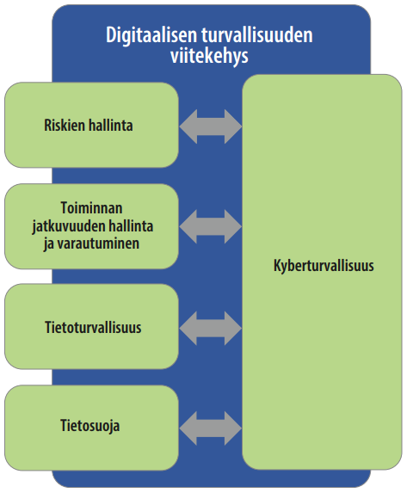
Johtaminen
Digitaalisen turvallisuuden viitekehys
Digitaalisen turvallisuuden viitekehykseen sisältyy niin kyberturvallisuuteen kuin riskienhallintaan, toiminnan jatkuvuudenhallintaan ja varautumiseen, tietoturvallisuuteen ja tietosuojaan liittyviä asioita.
Digitaalisen turvallisuuden tavoitteena on kokonaisturvallisuuden viitekehyksessä suojata kansalaisia, yhteisöjä ja yhteiskuntaa niiltä riskeiltä ja uhkilta, jotka voivat kohdistua henkilötietoihin ja kansalaisten palveluihin sekä yhteiskunnan ja viranomaisten toimintaan, prosesseihin, palveluihin ja tietoaineistoihin digitaalisessa toimintaympäristössä.
Lähde: Julkisen hallinnon digitaalinen turvallisuus. 2020. Valtiovarainministeriö.
Notes:
kuviosta voi sote-kentän osalta korostaa ja muistutella vielä kuvion käytännön asiakas-potilastyössä merkittäviä osa-alueita: tietosuoja, tietoturvallisuus, toiminnan jatkuvuus, tietojen saatavuus jne.

Slide 12
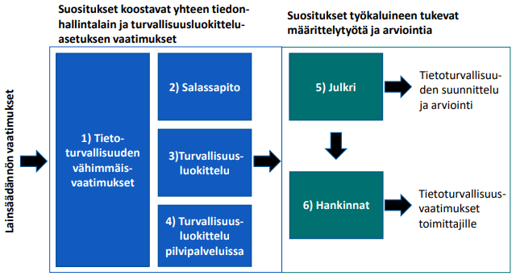
Johtaminen
Tietoturvallisuutta koskevat tiedonhallintalautakunnan suositukset
1) Suositus tietoturvallisuuden vähimmäisvaatimuksista (VM 2024:19)
2) Suositus salassa pidettävien asiakirjojen käsittelystä (VM 2023:4)
3) Suositus turvallisuusluokiteltavien asiakirjojen käsittelystä (VM 2021:5)
4) Turvallisuusluokiteltavaien asiakirjojen käsittely pilvipalveluissa (VM 2022:4)
5) Julkisen hallinnon tietoturvallisuuden arviointikriteeristö, Julkri (VM 2023:46)
6) Suositus tietoturvallisuudesta hankinnoissa (VM 2023:57)
Lähde: Valtiovarainministeriön julkaisu 2024:19 – Suositus tietoturvallisuuden vähimmäisvaatimuksista

Slide 13
Johtaminen
Vaatimusten vieminen käytäntöön
Nykypäivänä digitaalinen turvallisuus huomioidaan jatkuvasti johdon päätöksissä.
Nämä näkyvät työntekijöille ohjeistuksia ja määräyksinä
Tavoitteena ei ole vaikeuttaa toimintaa.
Suuri osa vaatimuksista perustuu lakiin.
Esimerkiksi potilaan tietosuoja
Usein ongelmana, että vaatimuksia ei perustella ja työntekijät kokevat, että nämä vaikeuttavat työntekoa.

Slide 14
Terveys- ja hyvinvointialojen opintokokonaisuus
07B – ICT tiimin haasteet
© 2025 Ovaska Joonatan – Creative Commons 4.0 (CC BY-SA)

Slide 15
Ohjaavat säädökset, lait ja auditoinnit
Lähiaikojen isoimpia muutoksia
Sote-uudistus (Sosiaali- ja terveydenhuollon uudistus)
Uudistus on tuonut mukanaan uusia toimintamalleja ja organisaatiorakenteita.
GDPR (General Data Protection Regulation)
Digitalisaatio ja eHealth
Digitalisaatio on edennyt nopeasti, ja terveysalalla on otettu käyttöön monia uusia digitaalisia ratkaisuja, kuten sähköiset potilastietojärjestelmät, etävastaanotot ja mobiilisovellukset.
COVID-19-pandemia
Pandemia on korostanut tietoturvan ja tietosuojan merkitystä, kun etätyö ja digitaaliset palvelut ovat yleistyneet.
Notes:
SOTE-kentällä juurikin eri palvelumuodot (sähköinen asiointi, chat, etähoito, ) digitaalisuus sekä mm. teknologian ratkaisut on tuonut mukanaan tosiaan uusia huomioitavia asioita tietoturvan osalta. Lääkinnällisiä laitteita sekä etäsovelluksia käytössä.

Slide 16
Ohjaavat säädökset, lait ja auditoinnit
Lähiaikojen isoimpia muutoksia
Kyberturvallisuusuhkien lisääntyminen.
Tekoälyn ja koneoppimisen käyttöönotto.
NIS2-direktiivi (Network and Information Systems Directive) on Euroopan unionin uusi kyberturvallisuusdirektiivi.
Direktiivi asettaa velvoitteita riskienhallinnalle ja merkittävien poikkeamien raportoinnille erityisesti kriittisillä sektoreilla.
Notes:
NIS2 tulee kohta tarkemmin

Slide 17
Ohjaavat säädökset, lait ja auditoinnit
Auditoinnit esimerkkinä ISO 2700x -auditointi
ISO 2700x auditointi on yksi tyypillisimmistä IT-auditoinneista.
ISO 2700x -standardit, erityisesti ISO 27001, keskittyvät tietoturvan hallintajärjestelmän (ISMS) luomiseen ja ylläpitoon.
Tietoturvakoulutus: Linjatyöntekijöiden on osallistuttava säännöllisiin tietoturvakoulutuksiin, joissa käsitellään tietoturvapolitiikkoja, riskienhallintaa ja tietoturvakäytäntöjä
Tietojen käsittely: Työntekijöiden on noudatettava tiukkoja tietojen käsittelysääntöjä, kuten salasanakäytäntöjä, tietojen salausmenetelmiä ja pääsynhallintaa
Tietoturvapoikkeamien raportointi: Työntekijöiden on oltava valmiita raportoimaan tietoturvapoikkeamista välittömästi ja noudattamaan organisaation poikkeamien hallintaprosesseja
Fyysinen turvallisuus: Työntekijöiden on varmistettava, että fyysiset työtilat ovat turvallisia ja että pääsy tietoihin on rajoitettu vain valtuutetuille henkilöille
Notes:
. Hoitotyössä puhutaan mm. aseptisesta omatunnosta. Vähän niin kuin samaa asiaa, mutta sellaista tietoturvan/kyberin omatuntoa omassa toiminnassaan 😊.

Slide 18
Ohjaavat säädökset, lait ja auditoinnit
Säädökset esimerkkinä NIS2-direktiivi
NIS2-direktiivi, joka astui voimaan huhtikuussa 2025, pyrkii parantamaan kyberturvallisuuden tasoa EU:n jäsenvaltioissa
Riskienhallinta: Linjatyöntekijöiden on osallistuttava kyberturvallisuuden riskienhallintaan
Poikkeamien ilmoittaminen: Direktiivi velvoittaa organisaatiot ilmoittamaan merkittävistä tietoturvapoikkeamista valvovalle viranomaiselle.
Toimitusketjun turvallisuus: Työntekijöiden on varmistettava, että kaikki toimittajat ja alihankkijat noudattavat kyberturvallisuusvaatimuksia, mikä voi vaatia lisävalvontaa ja yhteistyötä
Tietoturvan jatkuva parantaminen: Työntekijöiden on oltava valmiita omaksumaan uusia käytäntöjä ja teknologioita tietoturvan ylläpitämiseksi

Slide 19
ICT tiimin haasteet
ICT tiimin ja työntekijöiden väliset haasteet
Työntekijät eivät kerro havainnoistaan.
Ongelmatilanteessa työntekijät usein ohittavat hälytysmerkit → ei tiedetä kenelle ilmoittaa.
Työntekijä avaa haitallisen sähköpostin → ei uskalleta kertoa, koska näyttäisin tyhmältä.
Ymmärtämisen puute
Tietohallinto käyttää usein teknistä kieltä, joka voi olla vaikeaa työntekijöille ymmärtää. Tämä voi johtaa siihen, että tietoturvaohjeet jäävät epäselviksi.
Työntekijät eivät välttämättä ymmärrä, miten heidän päivittäiset toimintansa vaikuttavat organisaation tietoturvaan.
Työntekijät voivat kokea tietoturvaohjeet rajoittavina ja hidastavina heidän työtään.
Notes:
Yhteistyön tärkeys, monialainen tiimityö, ymmärrys toisen työstä puolin ja toisin.

Slide 20
Yritysten dataliikenteestä
Case example: jamkin ICT kampuksen “labraverkko”

Slide 21
Näkymättömät kyberturvallisuustoimenpiteet
Pohjustus
Yrityksiin kohdistuu jatkuvasti paljon porttiskannauksia ja erilaisia haavoittuvuuksien testauksia yrityksestä ja palveluista riippuen vähintään päivittäin ja isommissa, jopa tunneittain.
Valtaosa näistä ei näy tavalliselle työntekijälle ja moni jää suoraan puolustuskeinoihin, kuten palomuureihin kiinni.
Eritasoista palvelunestohyökkäystä tulee jatkuvasti jossain muodossa (DoS / DDoS).
Roskaposteja suodatetaan (filtteröidään) jatkuvasti ja paljon, erään arvion mukaan kaikesta maailman liikenteestä valtaosa on pelkkiä roskaposteja.
Silti osa roskapostista tulee läpi, roskapostitehtailijat oppivat myös väistelemään automaattisia suodatuksia.

Slide 22
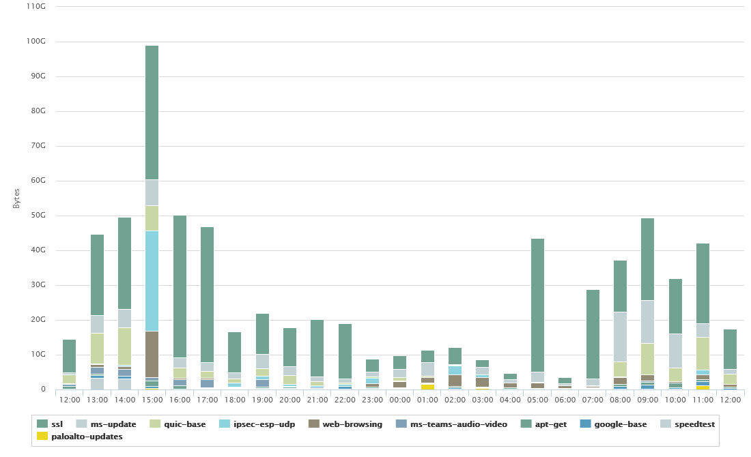
Esimerkkejä
Kampuksen ICT laboratorio verkon tapahtumia 24h ajalta
Tämä sisältää kaiken tietoliikenteen, eli myös tavallisen tietoliikenteen.
Pystyakselilla näemme liikenteen määrän tavuina
Vaaka-akselilla näemme kellonajat tunneittain
(Kaavion palkkien selitteillä ei ole tässä suurta merkitystä)

Slide 23
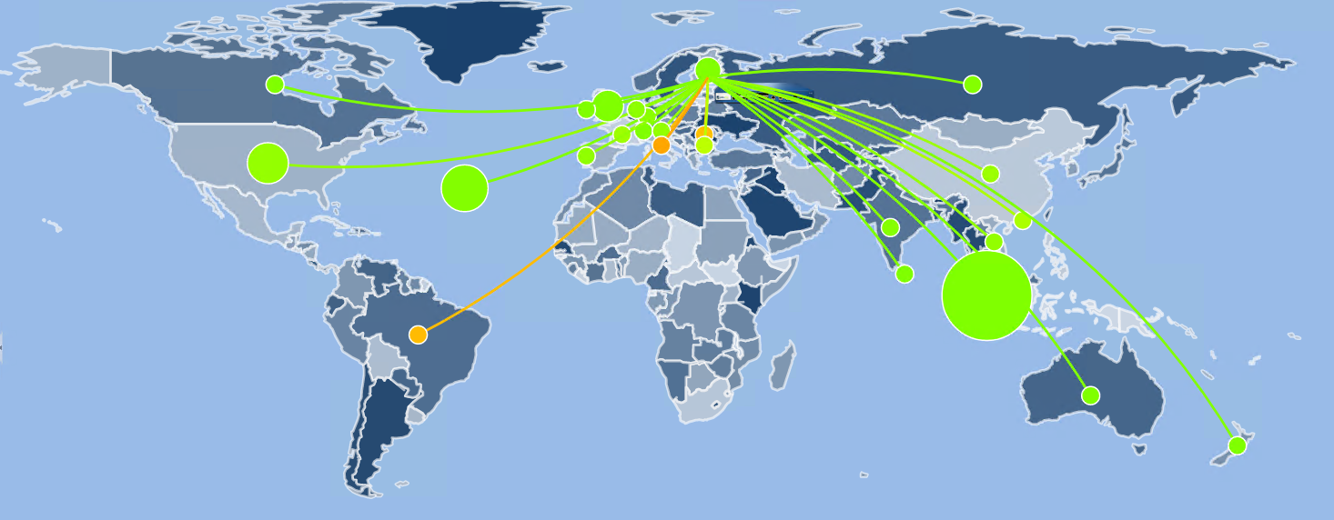
Esimerkkejä
Kampuksen ICT laboratorio verkkoon kohdistuneita hyökkäyksiä 24h ajalta
Mistä haaviin jääneet paketit ovat saapuneet?

Slide 24
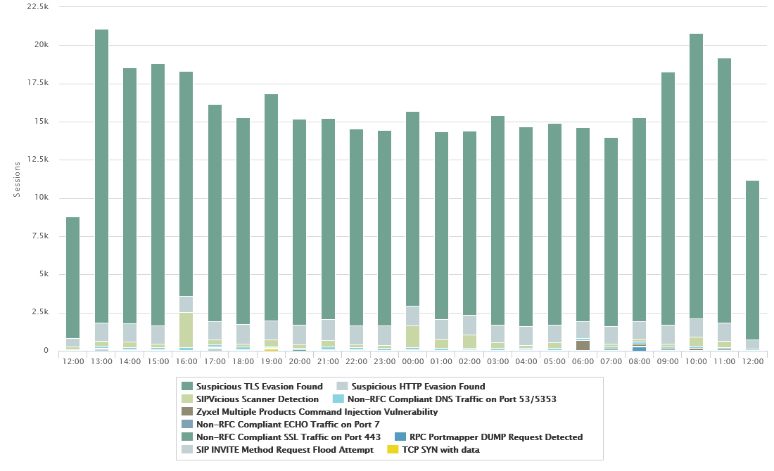
Havaitut saapuvat uhat
Pystyakselilla näemme havaittujen saapuvien uhkien määrän
Vaaka-akselilla näemme tilanteen tunneittain
(Kaavion palkkien selitteillä ei ole tässä suurta merkitystä)

Slide 25
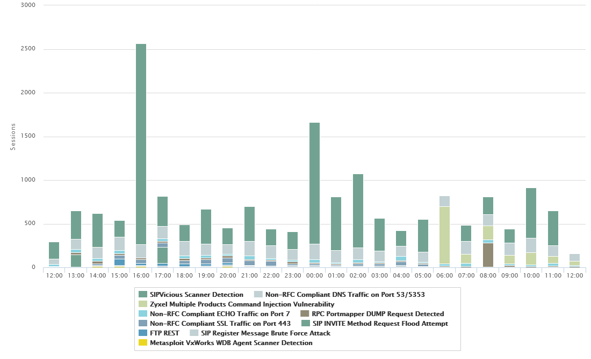
Havaitut saapuvat haavoittuvuushyökkäykset
Pystyakselilla näemme havaittujen saapuvien haavoittuvuus hyökkäyksien määrän
Haavoittuvuushyökkäyksellä tarkoitetaan tapausta, jossa on suoraan yritetty hyödyntää tunnettua haavoittuvuutta
Vaaka-akselilla näemme tilanteen tunneittain
(Kaavion palkkien selitteillä ei ole tässä suurta merkitystä)

Slide 26
Näkymättömät kyberturvallisuustoimenpiteet
Suojauksista
Automaattiset ohjelmistopäivitykset: Ohjelmistojen haavoittuvuudet korjataan automaattisesti päivitysten avulla
Pakettien suodattaminen on tärkeä tekniikka, joka valvoo verkon liikennettä ja estää luvattoman pääsyn:
Pakettien tarkistus: Suodattimet tarkistavat lähtevät ja saapuvat paketit
Palomuurit: Palomuurit käyttävät pakettisuodattimia estääkseen haitallisen liikenteen pääsyn verkkoon

Slide 27
Terveys- ja hyvinvointialojen opintokokonaisuus
07C – Tietoturvavalvomo Security Operations Center (SOC)
© 2025 Ovaska Joonatan – Creative Commons 4.0 (CC BY-SA)

Slide 28
Tietoturvavalvomo
Security Operations Center (SOC) – Mikä?
Security Operations Center (SOC) on organisaation keskus, joka vastaa kyberturvallisuuden parantamisesta ja uhkien torjumisesta. SOC-tiimi valvoo jatkuvasti organisaation tietojärjestelmiä, kuten palvelimia, tietokantoja ja verkkoja, havaitakseen ja estääkseen mahdolliset kyberhyökkäykset.
SOC:n päätehtäviin kuuluu:
Uhkatilanteiden havaitseminen ja estäminen
Reagointi uhkiin
Tietojen suojaaminen

Slide 29
Tietoturvavalvomo
Security Operations Center (SOC) – Mikä?
Tietoturvavalvomon toimintaa, jota kuvataan tässä osiossa, voi suorittaa useampi yksikkö yrityksestä riippuen. Voi olla esimerkiksi erillinen talon sisäinen IT-tiimi, joka tekee osan näistä ja lisäksi voi olla erillinen ulkoinen toimija, joka tuottaa vaikka 24/7 valvomopalvelun.
Näillä kalvoilla puhutaan näistä yhtenä kokonaisuutena.

Slide 30
Tietoturvavalvomo
Security Operations Center (SOC) – Mitä?
Mitä SOC pystyy tekemään?
Jatkuva valvonta: SOC-tiimi valvoo järjestelmiä ympäri vuorokauden, mikä mahdollistaa nopean reagoinnin uhkiin.
Uhkatietojen hyödyntäminen: SOC käyttää ulkoisia tietolähteitä ja analytiikkaa ymmärtääkseen hyökkääjien toimintatapoja ja motiiveja. Tämä käytännössä kattaa vaikkapa juuri sairaalaympäristöstä kiinnostuneiden uhkatoimijoiden tapojen selvittämisen ja varautumisen.
Hyökkäyspinnan pienentäminen: SOC-tiimi ylläpitää tietoa kaikista organisaation resursseista ja soveltaa tietoturvapäivityksiä ja korjauksia.

Slide 31
Tietoturvavalvomo
Security Operations Center (SOC) – Mitä ei?
Mitä SOC ei pysty tekemään?
Täydellinen suojaus: Vaikka SOC voi vähentää riskejä, se ei voi taata täydellistä suojaa kaikilta mahdollisilta hyökkäyksiltä.
Inhimillisten virheiden estäminen: SOC ei voi estää kaikkia inhimillisiä virheitä, kuten tietojen tallentamista väärään paikkaan tai heikkojen salasanojen käyttöä.
Kaikkien uhkien ennakointi: SOC voi käyttää uhkatietoa ja analytiikkaa, mutta se ei voi ennakoida kaikkia mahdollisia uusia uhkia.
Samaan aikaan kun puolustusvalmistautuminen paranee, niin myös puolustuksen kiertäminen kehittyy.

Slide 32
Tietoturvavalvomo
Security Operations Center (SOC) – Miten tämä liittyy minuun?
Miten SOC liittyy tavallisiin työntekijöihin?
Tietoturvakoulutus: SOC voi tarjota koulutusta ja ohjeita työntekijöille tietoturvakäytännöistä.
Uhkatilanteiden raportointi: Työntekijöiden tulee raportoida epäilyttävästä toiminnasta SOC-tiimille, jotta he voivat tutkia ja reagoida nopeasti.
Tietoturvakäytännöt: Työntekijöiden tulee noudattaa organisaation tietoturvakäytäntöjä, kuten tallentaa tiedot vain hyväksyttyihin järjestelmiin ja käyttää vahvoja salasanoja.

Slide 33
Tietoturvavalvomo
Security Operations Center (SOC) – Esimerkkiratkaisuja
Virustorjuntaohjelmistot: Skannaavat ja poistavat haitalliset ohjelmat tietokoneelta
Palomuurit: Estävät ei-toivotut yhteydet ja hyökkäykset
VPN-yhteydet: Salaavat verkkoliikenteen ja suojaavat yksityisyyttä
Automaattiset päivitykset: Korjaavat tunnetut tietoturva-aukot ohjelmistoissa ja laitteissa
Tekoälypohjaiset ratkaisut: Käytetään esimerkiksi roskapostin suodattamiseen ja haittaohjelmien tunnistamiseen

